Slide 1
Evolutionäre Algorithmen
Benchmarking
Referenten: Falko Nater und Hans Laser

Slide 2
Überblick
Einführung
Programmiersprache und Oberfläche
Bedienung
Benchmarkschema (Standardwerte)
Verfahren und Ergebnisse
Binärdarstellung / Relle Darstellung
Mutationsverfahren

Slide 3
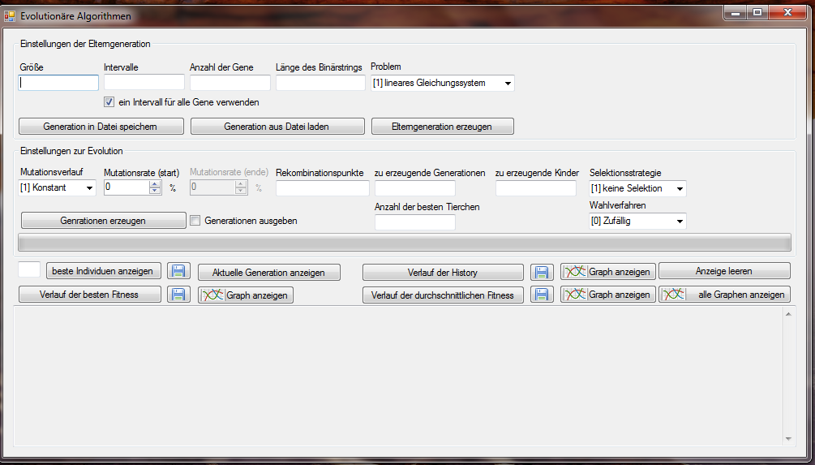
1. Einführung
Programmiersprache:
Implementierung in C#

Slide 4
1. Einführung
Benchmarkingschema
Elternpopulation = 100
Kindpopulation = 100
Intervall = [-20, 30]
Gene (n) = 5
Binärstringlänge (k) = 10
Anteil der Mutation bei der Rekombination = 25 %
Rekombinationspunkte = 5
Generationen = 500
Selektion = keine

Slide 5
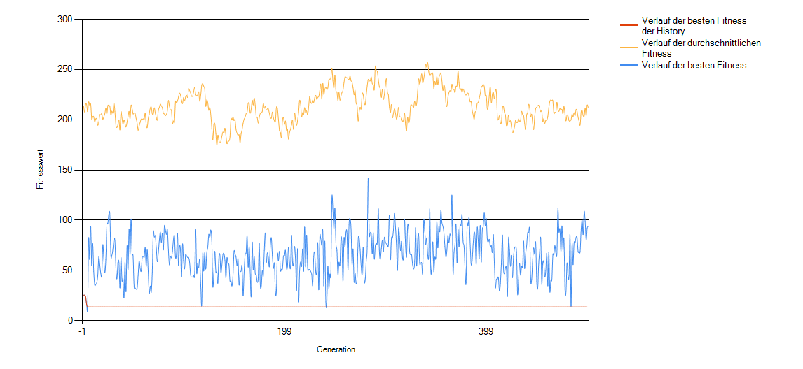
Verhalten Griewank
Notes:
Ungeordnet wilder Verlauf ==> liegt an Griewank Natur

Slide 6
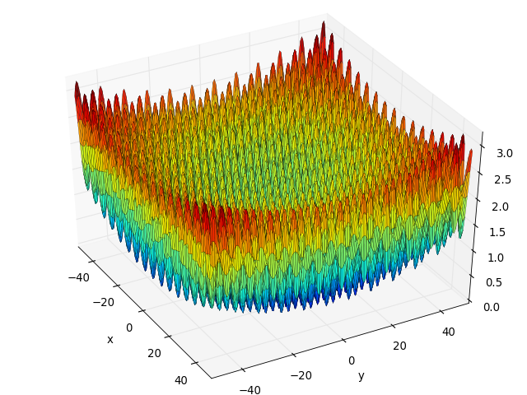
Verhalten Griewank

Slide 7
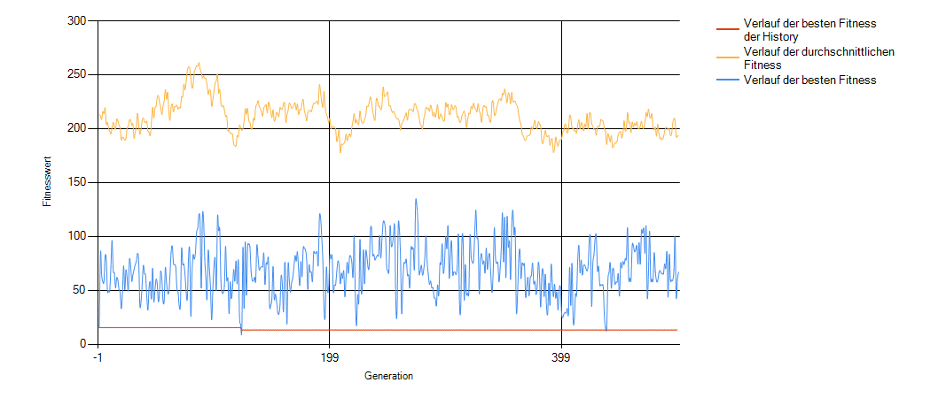
Verhalten Ackley
Notes:
Weniger starke Sprünge wie Griewank ==> Fast ein Schema zu erkennen

Slide 8
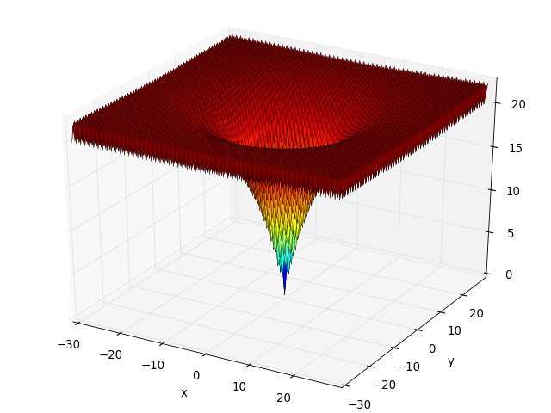
Verhalten Ackley

Slide 9
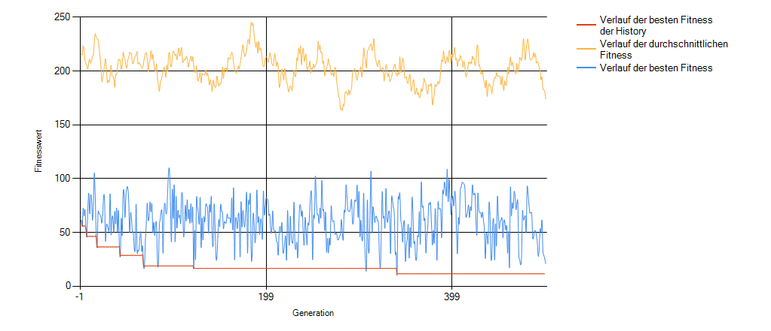
Verhalten C-Funktion
Notes:
Fluktuiert auch stark mit den Standardparametern ==> hat aber deutlicheren Verlauf

Slide 10
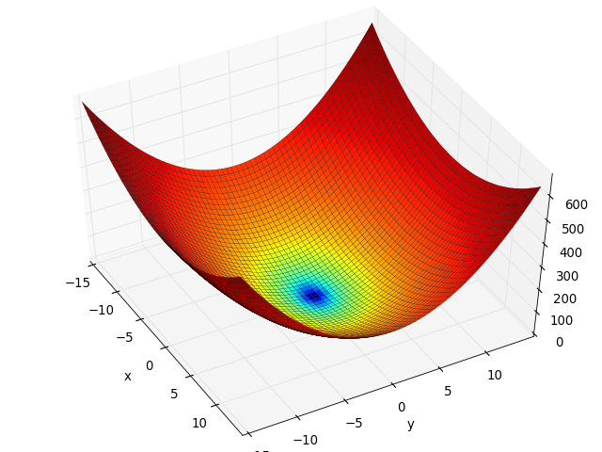
Verhalten C-Funktion
Vergleich zu Bohachevsky
Funktion

Slide 11
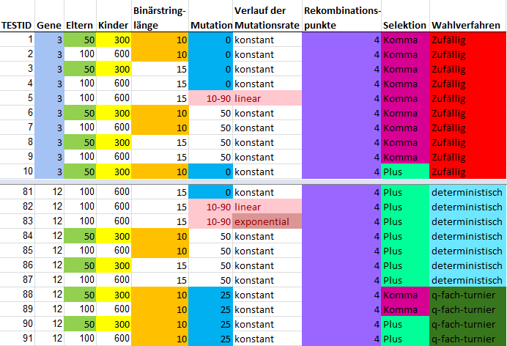
Notes:
Übersicht über die Auswahl der Testszenarien und Abarbeitung
Es wurden über 100 Testergebnisse in über 450 Dateien erzeugt

Slide 12
Quellen
http://deap.gel.ulaval.ca/doc/default/api/benchmarks.html [14.08.2012]

